Slide 1
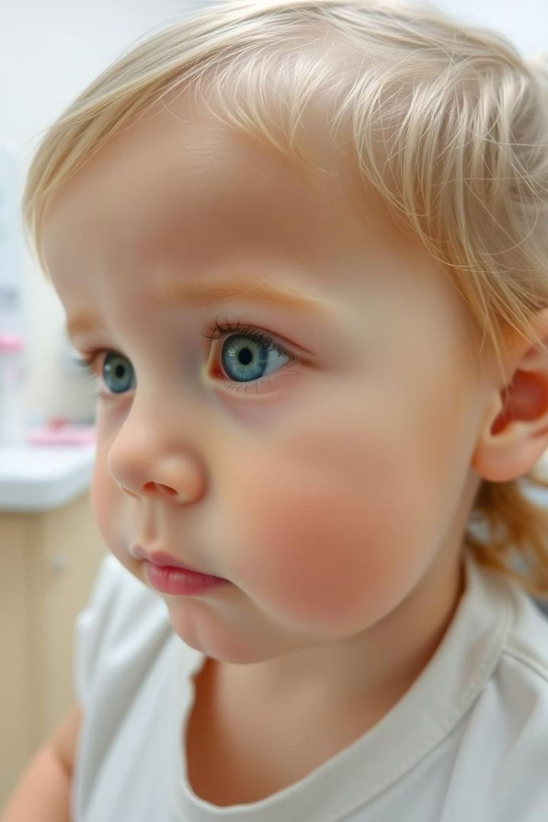
ỦY BAN NHÂN DÂN QUẬN GÒ VẤP
TRƯỜNG MẦM NON HOÀNG YẾN
Phòng, Chống Bệnh Đau Mắt Đỏ Ở Trẻ Mầm Non
Đau mắt đỏ (viêm kết mạc cấp) là bệnh lây lan rất nhanh qua đường tiếp xúc. Bệnh thường bùng phát vào thời điểm giao mùa.
Trẻ nhỏ trong môi trường tập thể như trường mầm non dễ bị ảnh hưởng.
by thao nguyen
GÒ VẤP, NGÀY 28 THÁNG 3 NĂM 2025

Slide 2
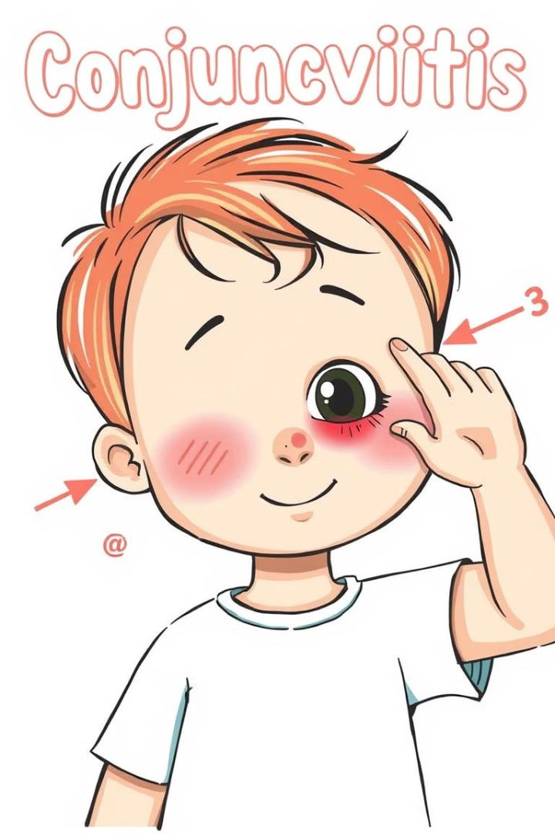
Dấu Hiệu Nhận Biết Đau Mắt Đỏ
Mắt đỏ
Mắt đỏ, cộm, chảy nước mắt nhiều
Có ghèn
Ghèn có thể dính chặt vào buổi sáng
Cảm giác khó chịu
Trẻ kêu ngứa, nóng rát, khó chịu ở mắt
Triệu chứng khác
Có thể kèm theo sốt nhẹ, mệt mỏi

Slide 3
Bệnh Lây Truyền Như Thế Nào?
Qua giọt bắn
Lây qua giọt bắn khi ho, hắt hơi
Qua tay bẩn
Tay bẩn dụi mắt, dùng chung khăn mặt, đồ dùng cá nhân
Qua đồ vật
Tiếp xúc với đồ vật, tay nắm cửa, đồ chơi bị nhiễm mầm bệnh

Slide 4
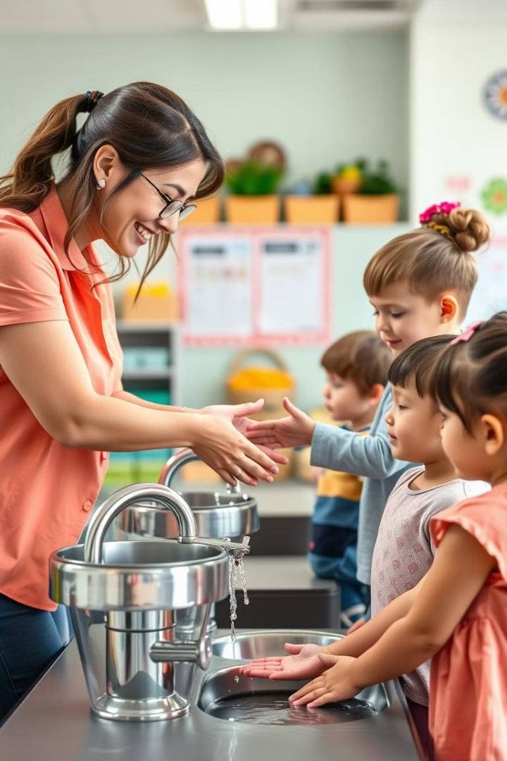
Biện Pháp Phòng Bệnh Trong Trường Mầm Non
Giữ vệ sinh cá nhân
Rửa tay bằng xà phòng nhiều lần
Không cho trẻ dụi tay lên mắt
Mỗi trẻ dùng khăn mặt riêng
Giữ vệ sinh lớp học
Khử khuẩn đồ chơi, bàn ghế hàng ngày
Mở cửa lớp thông thoáng
Theo dõi và phát hiện sớm
Cách ly ngay trẻ có dấu hiệu
Thông báo phụ huynh đưa trẻ đi khám

Slide 5
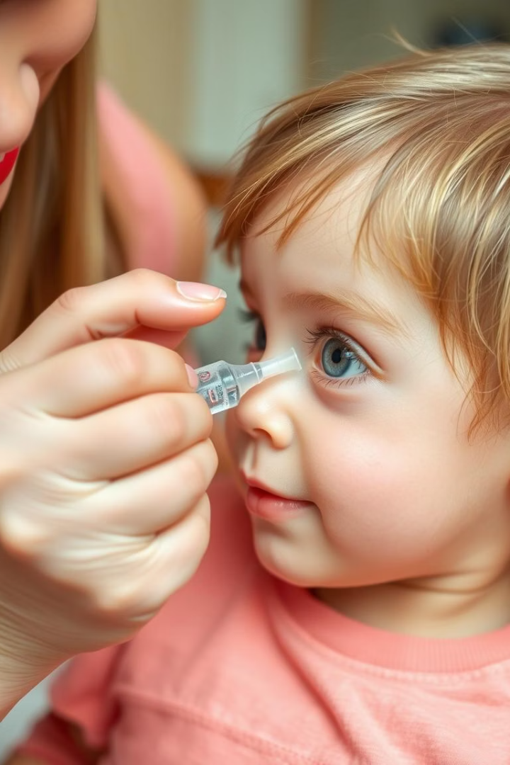
Cách Chăm Sóc Trẻ Bị Đau Mắt Đỏ
Điều trị đúng cách
Nhỏ thuốc theo đúng toa bác sĩ. Không tự ý dùng thuốc người lớn cho trẻ.
Vệ sinh mắt
Rửa mắt bằng nước muối sinh lý (0,9%) 2–3 lần/ngày.
Cách ly
Cho trẻ nghỉ học đến khi khỏi hẳn. Tránh lây lan cho trẻ khác.

Slide 6
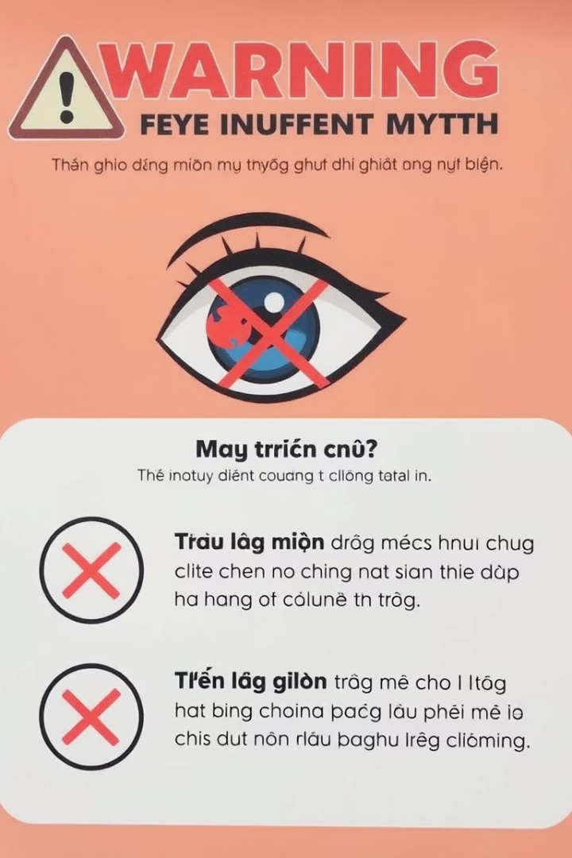
Lưu Ý Quan Trọng
Không dùng chung
Tránh mẹo dân gian
Không dùng chung khăn mặt, khăn lau mắt giữa các trẻ để tránh lây lan.
Không đắp lá cây, mẹo dân gian lên mắt trẻ - dễ gây nhiễm trùng nặng hơn.
Tuân thủ điều trị
Điều trị đúng cách, đủ thời gian theo hướng dẫn của bác sĩ.

Slide 7
Chung Tay Bảo Vệ Đôi Mắt Sáng Khỏe Cho Trẻ
Hành động ngay
Giáo dục trẻ
Phối hợp chặt chẽ
Phòng bệnh hơn chữa bệnh. Hãy áp dụng các biện pháp phòng ngừa.
Dạy trẻ thói quen vệ sinh đúng cách từ nhỏ.
Trường Mầm Non Hoàng Yến đồng hành cùng phụ huynh chăm sóc sức khỏe bé yêu.

